Slide 1
基于机器学习的合金材料 性能预测
上海大学 施思齐、刘悦
2017年10月9日

Slide 2
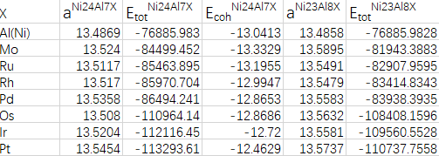
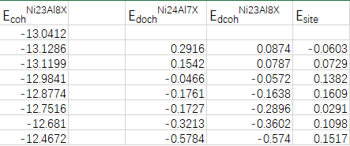
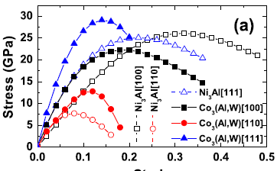
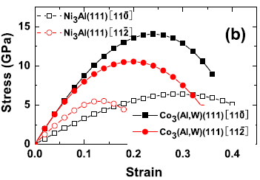
数据采集与分类
数据分类
表结构数据
文章标题
作者
年份
关键字
DOI
......
文献信息
图片数据
数据集
信息
数据集摘要
数据生产者
数据校对者
数据来源信息
......
王院士团队49篇文献
规则数据
高温合金中原子的扩散现象与结构体系有着密切的关系，这涉及到其相稳定性和均质性以及相的析出和分离.另外，合金中原子的扩散直接影响高温蠕变行为和热氧化性能
“添加的Re原子能够限制Al和Ni原子扩散的能力,并影响合金中其它原子的扩散系数
Notes:
这里要明确从文章中收集了多少条数据，数据的具体格式是怎样的。最好还能够演示出来！！！！

Slide 3
数据标准规范
一. 图片类型数据
字段名 | 数据类型 | 字段说明
type | String | 文档类型，此处为pic
path | String | 图片路径
二. 规则类型数据
字段名 | 数据类型 | 字段说明
type | String | 文档类型，此处为rule
content | String | 规则内容
三. 数据集信息类型数据
字段名 | 数据类型 | 字段说明
type | String | 文档类型，此处为datainfo
Dabstract | String | 数据集摘要
Dproducer | String | 数据集生产者
Dproofreader | String | 数据校对者
Dsourceinfo | String | 数据来源信息

Slide 4
数据标准规范
四. 文献信息类型数据
Id | String | 文档编号
Type | String | 文档类型，此处为info
Title | String | 文献名称
Author | String | 作者名（可能多个，中/英文）
Year | Date | 发表时间
Abstract | String | 摘要
Key_Words | String | 关键词
Reference_Type | String | 文章类型(期刊/会议/书籍等)
Volume | Int | 卷号
Issue | Int | 期号
Publisher | String | 出版社
DOI | String | 数字对象标识
Material_Method | String | 材料学计算方法名称
ML_Method | String | 机器学习计算方法名称
File_Attachment | String | 文章链接
Start_Page | Int | 起始页
End_Page | Int | 结束页

Slide 5
数据标准规范
五. 表结构类型数据
字段名 | 数据类型 | 字段说明
type | String | 文档类型，此处为table
tabel_id | int | 表格序号
(row_info) |  | 行信息
(col_info) |  | 列信息
related_pic | document | 相关图片
组成成分与结构
存储
北京科技大学材料科学数据提交规范
高温合金性能数据分类
力学性能
国家材料科学数据共享网
王院士团队49篇文献
热学性能
物理性能
......

Slide 6
高温合金性能数据标准
组成成分与结构
字段名 | 数据类型 | 字段说明
type | String | 文档类型，此处为table
Cons Ni | Double | Ni元素的质量分数
Cons Al | Double | Al元素的质量分数
Cons Re | Double | Re元素的质量分数
Cons Ru | Double | Ru元素的质量分数
Cons C | Double | C元素的质量分数
Cons B | Double | B元素的质量分数
Cons W | Double | W元素的质量分数
Cons Rh | Double | Rh元素的质量分数
Cons Ir | Double | Ir元素的质量分数
Cons Co | Double | Co元素的质量分数
Cons Pd | Double | Pd元素的质量分数
Cons Os | Double | Os元素的质量分数
Cons Pt | Double | Pt元素的质量分数
Structure | String | 晶体结构
a | Double | 晶格参数
b | Double | 晶格参数
c | Double | 晶格参数
α | Int | 晶格参数
β | Int | 晶格参数
γ | Int | 晶格参数

Slide 7
高温合金性能数据标准
力学性能
字段名 | 数据类型 | 字段说明
δ | Double | 拉伸强度
σ | Double | 剪切强度
C11 | Double | 弹性刚度常数
C12 | Double | 弹性刚度常数
C22 | Double | 弹性刚度常数
C33 | Double | 弹性刚度常数
C44 | Double | 弹性刚度常数
E | Double | 杨氏模量
G | Double | 剪切模量
ν | Double | 泊松比
B | Double | 体积模量
G/B | Double | 比模量
fs | Double | 断裂应力
se | Double | 应变能
sexp | Double | 应力指数

Slide 8
高温合金性能数据标准
热学性能
字段名 | 数据类型 | 字段说明
Ev | Double | 空位形成能
Ea | Double | 激活能(活化能)
Em | Double | 原子迁移能
Tr | Double | 原子跃迁率
Td | Double | 热扩散系数
F | Double | Helmholtz自由能
Entropy | Double | 熵
Hc | Double | 热容
Ltec | Double | 线性膨胀系数

Slide 9
高温合金性能数据标准
物理性能
字段名 | 数据类型 | 字段说明
V0 | Double | 相平衡体积
E0 | Double | 相平衡能
DE₀ | Double | 平衡能之差
Ltl | Double | 晶格捕获极限
δ | Double | 晶格错配度
Partition coefficient | Double | 分配系数
Etot | Double | 晶胞总能量
interface energy | Double | 界面能
Wad | Double | 粘附力
Cpv | Double | 裂纹扩展速率
γus | Double | 不稳定堆垛层错能
γs | Double | 表面能
Stacking energy | Double | 堆垛层错能
Binding energy | Double | 结合能
Esite | Double | 择位能
transfer energy | Double | 转移能
interatomic energy | Double | 原子间能量
DE | Double | 结合能之差

Slide 10

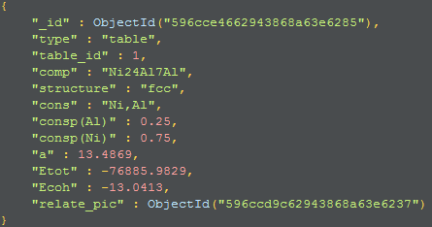
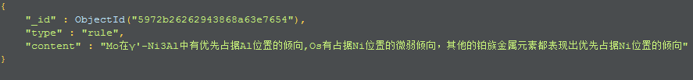
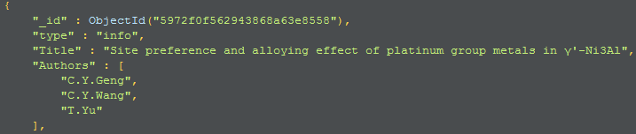
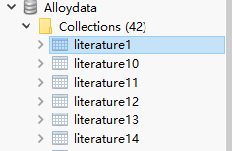
数据存储
五大类数据存储到Mongodb数据库中
图片信息
数据集信息
文献信息
规则数据
表结构数据
Mongodb数据库
存储显示
结构化和非结构化数据

Slide 11
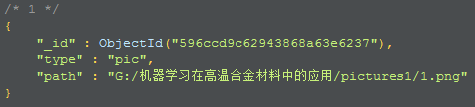
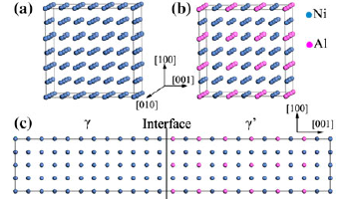
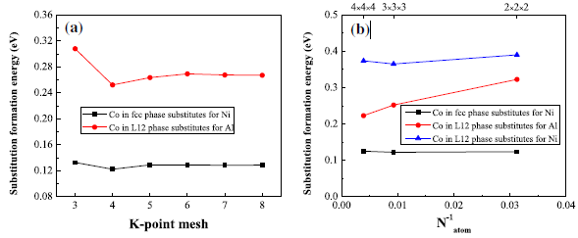
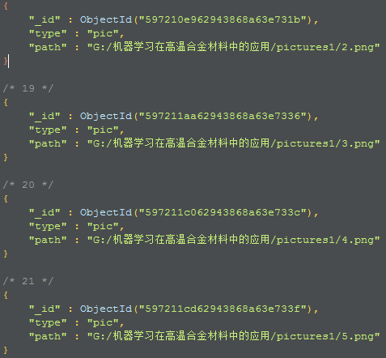
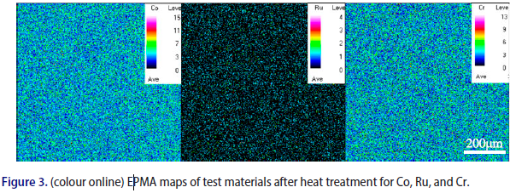
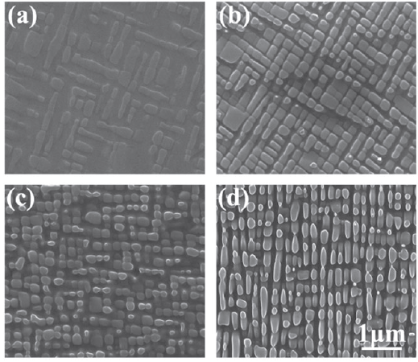
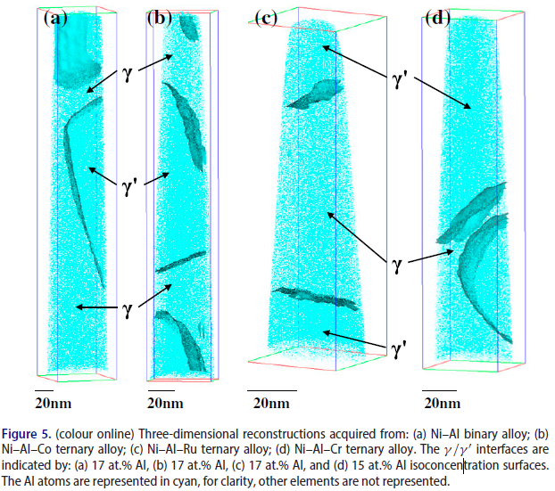
图片数据存储
这里只显示部分数据
115条图片数据

Slide 12
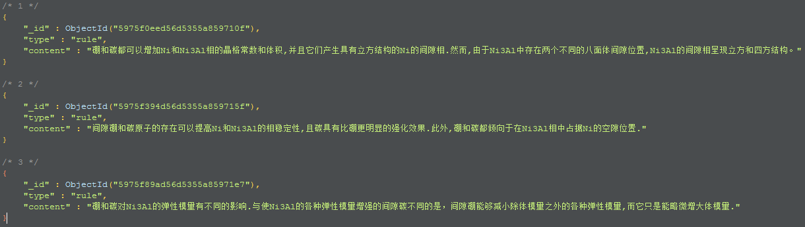
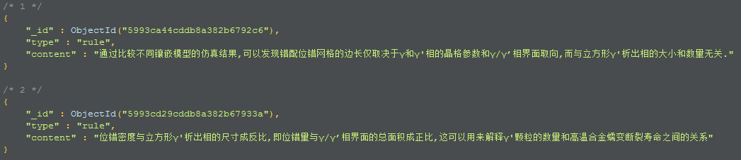
规则数据存储
这里只显示部分数据
160条规则数据

Slide 13
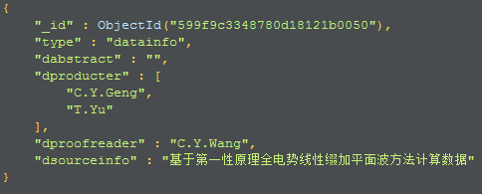
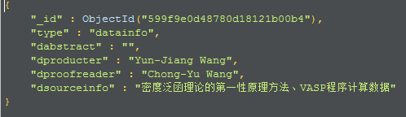
数据集信息数据
这里只显示部分数据
12条数据集信息数据

Slide 14
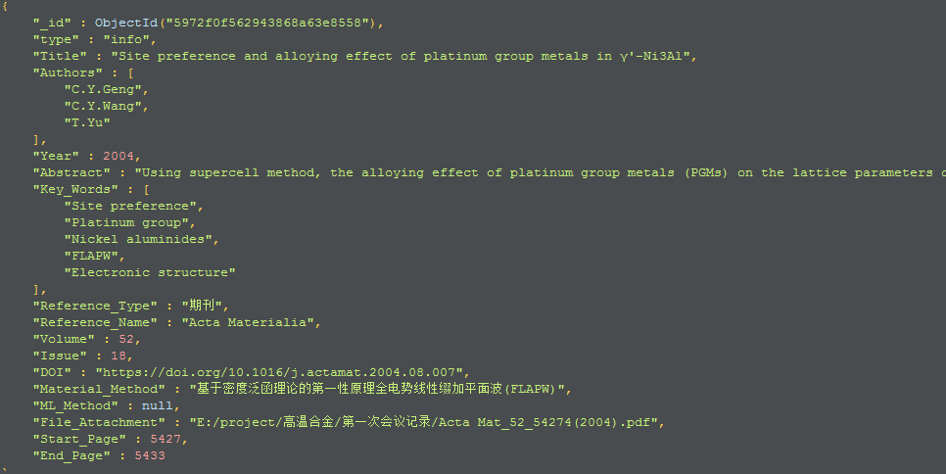
文献信息数据
10条文献信息数据
这里只显示部分数据

Slide 15



表结构数据存储
这里只显示部分数据
235条表结构数据

Slide 16
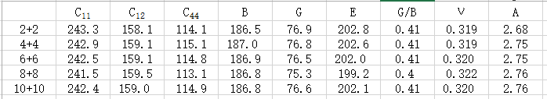
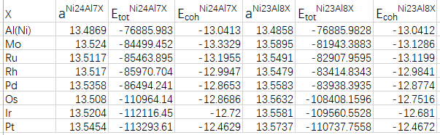
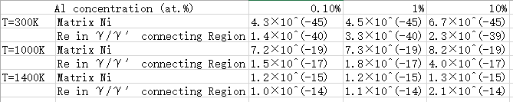
高温合金性能数据
力学性能
组成成分与结构、物理性能
热力学性能

Slide 17
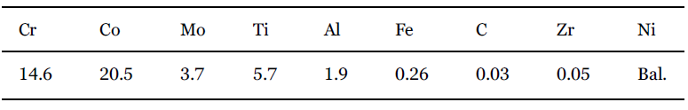
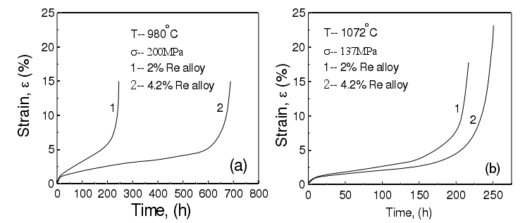
高温合金蠕变性能数据
合金成分与含量
Notes:
2%Re 和 4.2%Re 合金在相同条件下的蠕变曲线如图 5.19 所示，图 5.19(a)为980℃/200MPa 条件下的曲线，可以看出：2%Re 合金的蠕变寿命是 244.5h，而 4.2%Re合金的蠕变寿命是 689h，2%Re 合金的初始瞬间应变量较大，且蠕变初始阶段时间较短，约为 9h，稳态蠕变期间的应变速率较大，约为 0.36×10-5/s，随蠕变时间延长，合金的应变量增大，当蠕变 21h 后，其应变量达 1.43%。而 4.2%Re 合金的初始瞬间应变较小，且持续时间较长，约为 15h，在稳态蠕变阶段合金的应变量相对较小，稳态蠕变阶段时间较长，约为 490h，稳态期间的应变速率为 0.45×10-5 /s，当蠕变 21h 后，合金的应变量仅约为 0.8%，即：在相同蠕变时间内，2%Re 合金的应变量明显大于4.2%Re 合金的应变量。

Slide 18
基于主动学习的多层级交互式特征选择方法
单晶高温合金实验和计算
数据
模型验证与调参：SVR
合金原始性能数据
专家经验
连续型数据
处理稀疏性合金性能数据
离散型数据
稀疏
属性
稀疏属性
方差过滤法
数值统计法
不相关属性
相关系数法
处理不相关的性能数据
最大信息系数法
不相关属性
超过数据量阈值
低于数据量阈值
冗余
属性
处理冗余的
性能数据
数据
Lasso法
冗余属性
随机森林
超过数据量阈值
低于数据量阈值
数据降维
最优的性能数据子集

Slide 19
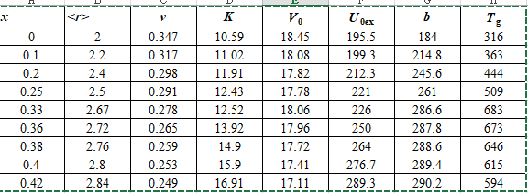
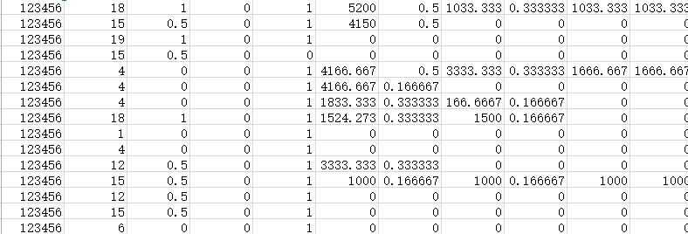
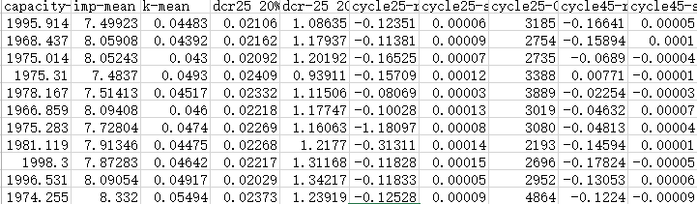
特征选择算法实验结果
7维降到3维
实验
数据
GE玻璃
数据
CATL
数据
银行
数据
1024维降到106维
15维降到11维

Slide 20
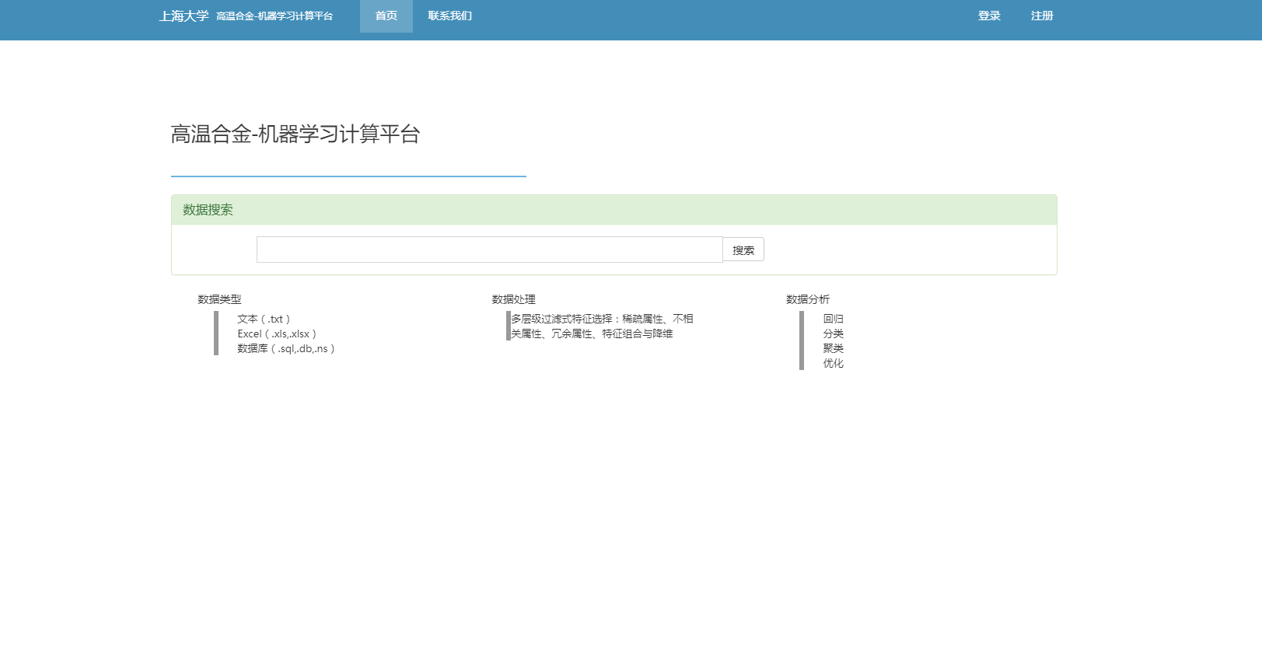
高温合金-机器学习计算平台——首页

Slide 21
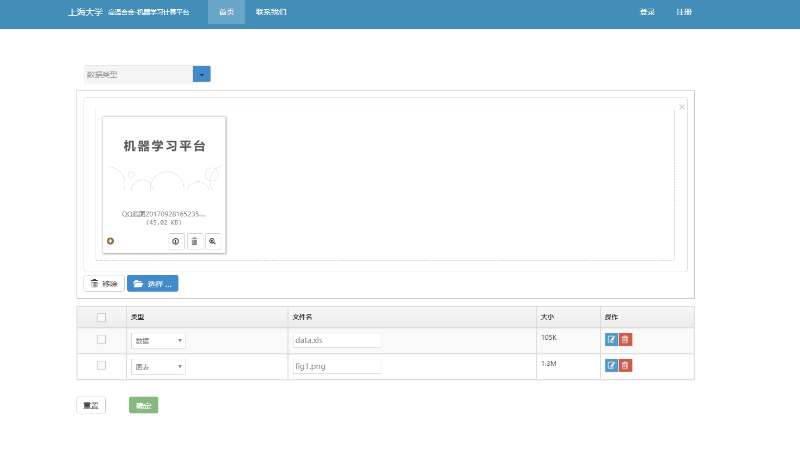
高温合金-机器学习计算平台——数据导入
数据采集与导入：49篇文章分类；
数据存储：计算得到的结构数据，分析得到的规则与图；
数据预处理：数据清洗，数据标准化，特征选择等；
数据分析：各种算法；
数据可视化：结果的可视化技术；
这些文字和平台展示结合表示

Slide 22
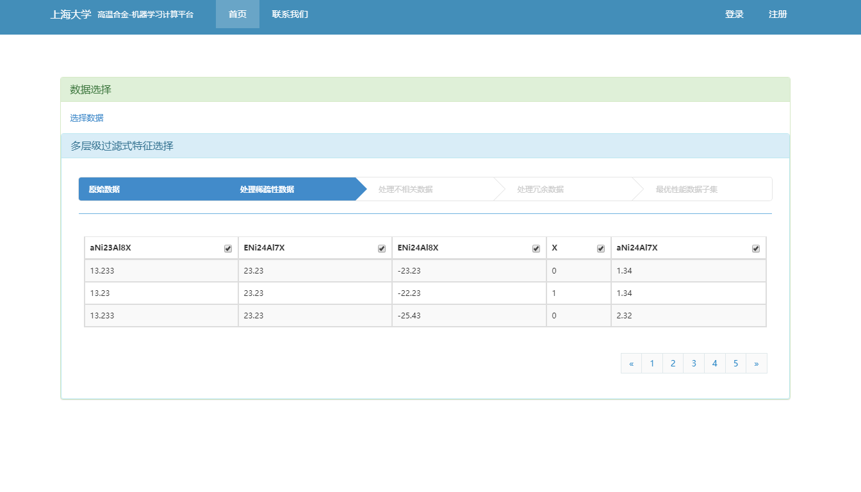
高温合金-机器学习计算平台——数据导入
数据采集与导入：49篇文章分类；
数据存储：计算得到的结构数据，分析得到的规则与图；
数据预处理：数据清洗，数据标准化，特征选择等；
数据分析：各种算法；
数据可视化：结果的可视化技术；
这些文字和平台展示结合表示

Slide 23
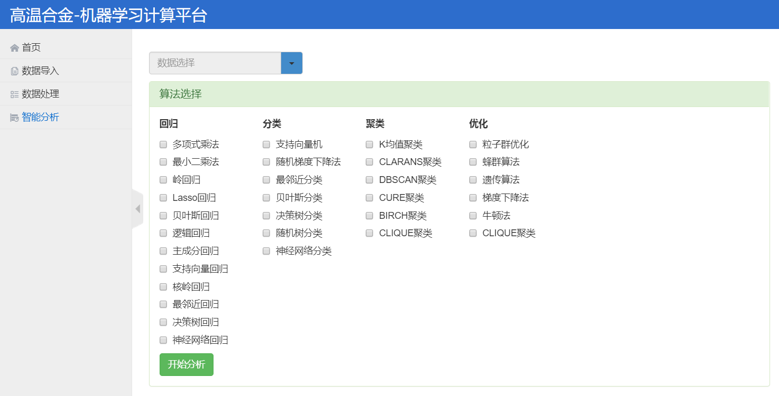
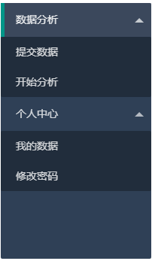
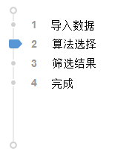

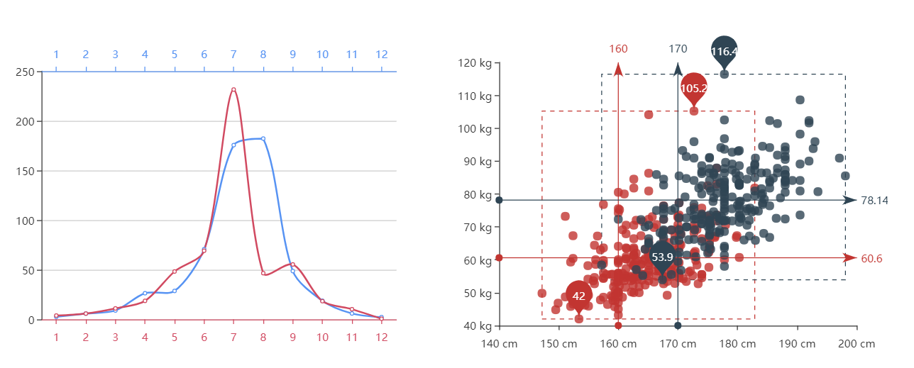
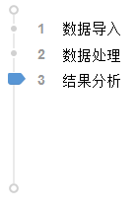
高温合金-机器学习计算平台——数据分析
算法选择
结果可视化

Slide 24
Spark 算法 数据分析 +hadoop封装jar包
前端用的算法
Hdfs 分布式文件系统（物理位置）
Mongodb
查询算法 写一个接口，接口返回查询结果
算法分三次调度
Spark并行算法 （算法调度）

Slide 25
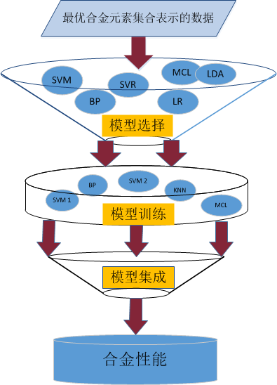
基于集成学习的自适应混合式性能预测方法
问题驱动的模型自动选择方法：根据不同的分析合金性能目标自适应地构造出多种学习器混合预测合金属性与合金性能关系。
基于目标最优的选择性模型集成方法：采用基于目标最优的选择性集成方法，完成最优模型对合金属性与性能关系预测。
Notes:
集成学习（Ensemble Learning）是指将有限个学习器通过不同集成策略共同处理同一个问题，使集成的模型具有更强的泛化能力,在机器学习领域已证明基于集成学习的预测优于单模型预测。因此，本课题将采用基于目标最优的选择性集成方法来构建单晶高温合金材料构效关系，“取长补短”，发挥各个算法的优势应对不同的数据类型，最终组合多个模型完成对性能的预测。本课题组的集成策略是对多个模型的组合优化，其主要思想是通过问题驱动自动选择最适合数据特点的模型，利用集成策略完成最优模型对合金数据的性能预测。在模型选择策略方面，机器学习方法按照问题类型不同，可以分为回归（Logistics、多元回归、支持向量机回归等）、分类（BP神经网络、支持向量机分类、贝叶斯网络等）、聚类（K-means、层次聚类等）等不同的学习方法。每一种学习方法各有特点、适合处理不同问题，如支持向量机适合处理小样本问题，神经网络适合处理非线性问题等，本团队拟使用在验证数据集上找到预测结果优的模型作为最终要集成的模型；在模型集成方面，通过对择优选择出的模型的预测结果进行加权投票或者取平均值。通过以上自适应得到的混合式集成学习模型，建立从成分到性能的预测模型以及高通量计算数据和反应实验数据内在规律的模型，对未知的非线性关系进行逼近，从而找到合金制备过程中成分、组织及性能的变化，可以对单晶高温合金制备过程的参数控制进行优化，以达到指导试验的目的。
现有的性能预测方法主要使用单一模型，泛化能力不强。集成学习是机器学习中常用的模型集成方法，可以提高预测精度与泛化能力，但在方法选择与结果集成策略上可解释性较弱。通过问题驱动自动选择最适合数据特点的模型，利用集成策略完成最优模型对合金数据的性能预测。

Slide 26

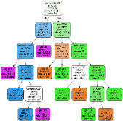
基于规则抽取的可解释性方法
合金类别1
合金类别2
……
合金性能1
合金性能2
......
关系的学习与抽取
合金性能和合金属性分析结果
领域专家
突破：采用面向结构和面向性能两种方法进行对基于集成学习的自适应混合式性能预测模型学习结果进行关系规则抽取
抽取合金属性与性能关系的模型
基于结构的搜索
基于性能的学习
合金属性与性能关系融合模型
合金性能与属性之间关系规则库
Notes:
使用基于集成学习的单晶高温合金性能预测方法对单晶高温合金进行预测分析，依旧存在机器学习方法的“黑箱”问题，即机器学习获取的知识不易被人理解。而规则提取是建立具有“黑箱性”机器学习系统解释机制的一种途径，其目的是将机器学习中隐含的知识以一种易于理解的方式表达，提高机器学习方法的可解释性。本课题将采用面向结构和面向性能两种方法进行对基于集成学习的自适应混合式性能预测模型学习结果进行规则抽取。采用基于结构的方法，将规则抽取视为一个搜索过程,把已训练好的神经网络/支持向量机等学习器的结构（网络结构、权重或者支持向量）映射成易于理解的if-then-else规则；采用基于性能的规则抽取方法，将学习器作为一个整体来处理,使得抽取出的规则在功能上对学习器有重现能力,也就是产生一组可以替代原学习器的规则。这里我们拟采用决策树方法如ID3/C4.5方法算法对学习器学习结构构建决策树，进而将决策树转换成易于理解的if-then-else规则。由于我们采用不同的学习方法从不同的角度对单晶高温合金材料的构效关系进行了建模，通过规则抽取方法必然产生各种不同的if-then-else规则。这些规则很可能存在冗余性、不一致性和不确定性。本课题将结合专家经验，采用模糊集等方法实现对规则的约简。

Slide 27
谢谢！

